Slide 1
Dal moto agli integrali

Slide 2
Velocità e distanza percorsa: un problema facile
Un’auto mantiene in autostrada una velocità costante v di 110km/h dalle 9 alle 11; calcola la distanza s percorsa durante le 2 ore.
Risposta immediata: solo se la velocità v è costante, la distanza percorsa S durante un intervallo di tempo $∆t$ è
$S$ = $v⋅∆t$ da cui $s$ = 110 $⋅$ 2 = 220

Slide 3
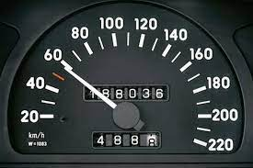
Velocità e distanza percorsa: un problema per pensare
Come calcolare $S$ se viaggio sempre dalle 9 alle 11, ma non mantengo la velocità costante e ho solo il tachimetro che indica la velocità $v$ in ogni istante?
Posso scrivere su un foglio la velocità leggendola sul tachimetro a intervalli di mezz’ora.
Il viaggio inizia alle 9. Durante la prima mezz’ora scelgo un istante, ad esempio $t_{1}=9.15$ e leggo la velocità di 100km/h.
Inizio a costruire una tabella:
Intervallo Istante Velocità
in ore in km/h
9$÷$9.30 t₁ = 9.15 v(t₁)=100

Slide 4
Velocità e distanza percorsa: un problema per pensare
Ho visto che la velocità è rimasta quasi costante per tutta la mezz’ora. Nel moto a velocità costante lo spazio è $s=v⋅∆t$e quindi nella prima mezz’ora ho percorso:
$$s_{1}≅v\left(t_{1}\right)⋅∆t=100⋅0,5=50km$$
Aggiungo una colonna alla tabella
Intervallo Istante Velocità Distanza
in ore in km/h in km
9$÷$9 e 30 t₁ = 9.15 100 ${ s}_{1}≅v\left(t_{1}\right)⋅∆t=50$

Slide 5
Velocità e distanza percorsa: un calcolo approssimato
Procedo così nelle successive mezze ore e completo la tabella:
Tra le ore Istante Velocità Distanza percorsa
in ore in km/h in km
9$÷$ 9.30. t₁ = 9.15 100 $s_{1}≅v\left(t_{1}\right)⋅∆t=50$
9.30 $÷$ 10 t₂ = 9.45 120 $s_{2}≅v\left(t_{2}\right)⋅∆t=60$
10 $÷$ 10.30 t₃ = 10.15 80 $s_{3}≅v\left(t_{3}\right)⋅∆t=40$
10.30 $÷$ 11 t₄ = 10.45 90 $s_{4}≅v\left(t_{4}\right)⋅∆t=45$
Con questo calcolo approssimato la distanza percorsa è:
$$S≅50+60+40+45=195km$$
Col simbolo di sommatoria:
$$S≅\sum_{i=1}^{4}{s_{i}=}\sum_{i=1}^{4}{{v(t}_{i})⋅∆t=195km}$$

Slide 6
Velocità e distanza percorsa: trovo un integrale
Però non è detto che la velocità sia rimasta costante in ogni mezz’ora. Miglioro l’approssimazione dividendo l’intervallo dalle 9 alle 11 in intervalli $∆t$ più piccoli, ad esempio di un quarto d’ora.
Sono 8 intervalli e la formula diventa:
$$S≅\sum_{i=1}^{8}{s_{i}=}\sum_{i=1}^{8}{{v(t}_{i})⋅∆t}$$
Quando il numero $n$degli intervalli tende all’infinito:
la sommatoria tende a una somma di infiniti addendi;
$∆t$tende a un infinitesimo $dt$;
i valori $v\left(t_{i}\right)$tendono a $v(t)$ e la formula diventa:
$$S=\int_{9}^{11}{v\left(t\right)dt}$$

Slide 7
Integrale e moto a velocità variabile
I numeri 9 e 11 sono legati all’esempio; in generale, se il moto a velocità variabile si svolge tra gli istanti $a$ e $b$, la distanza percorsa sarà:
$$S=\int_{a}^{b}{v\left(t\right)dt}$$
Ritrovo l’integrale già visto per la misura dell’area sotto un curva.
I due casi sembrano molto lontani, come sono legati?
Rifletto sul percorso seguito.

Slide 8
Area sotto una curva e moto a velocità costante
Ho diviso l’intervallo $\left[a,b\right]$ in intervalli $∆t$ e in ognuno di questi intervalli ho pensato il moto a velocità costante.
Ho trovato la distanza $s$percorsa in un tempo $∆t$data da:
$$s=v⋅∆t$$
Ad esempio, nella prima mezz’ora ho scritto
$$s_{1}≅v\left(t_{1}\right)⋅∆t=100⋅0,5=50km$$
Interpreto graficamente questa formula nel piano cartesiano che ha in ascisse il tempo e in ordinate la velocità.
La distanza percorsa è uguale all’area del rettangolo rosso.
Traccio il grafico della velocità.
Velocità
Velocità costante
Velocità
area $s=v∆t$
$v$
$v$
Tempo
Tempo
$∆t$

Slide 9
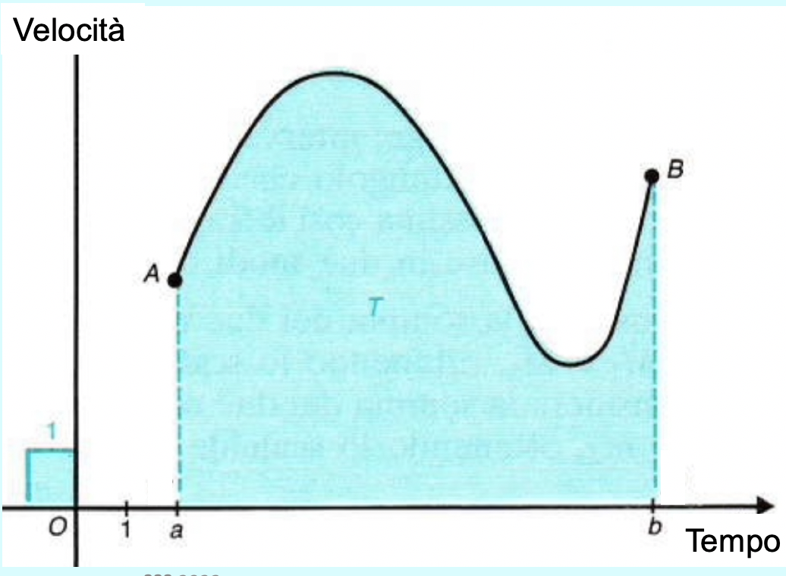
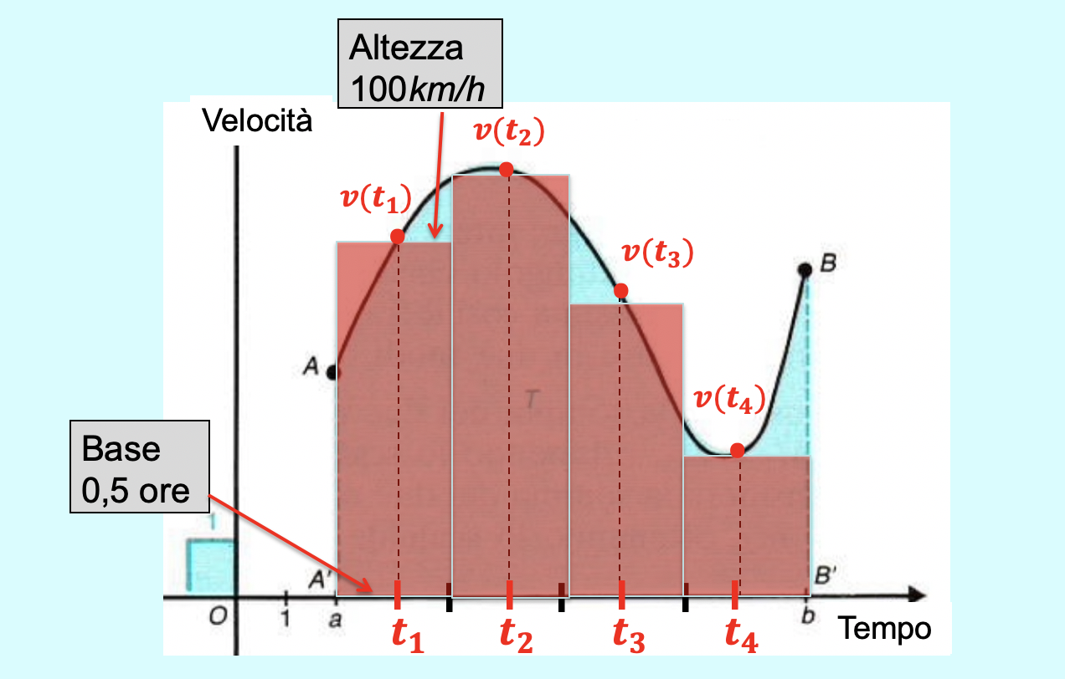
Area sotto una curva e moto a velocità variabile
Nel caso della velocità variabile osservo l’area sotto il grafico di v(t).
$s_{1}=100⋅0,5$ è il rettangolo più a sinistra in figura, che ha base 0,5 ore e altezza 100km/h.
E così costruisco n rettangoli.
La distanza percorsa S è data da
$$S≅\sum_{i=1}^{n}{{v(t}_{i})⋅∆t}$$

Slide 10
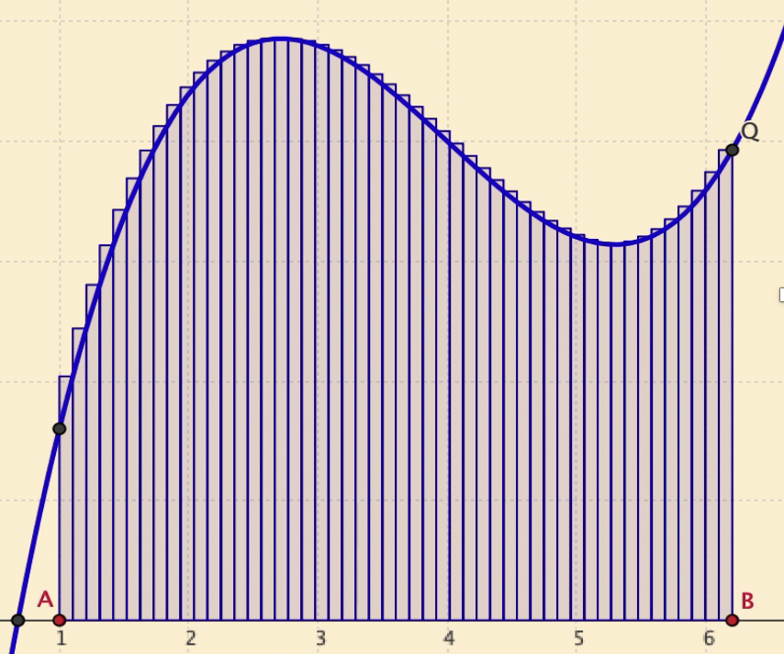
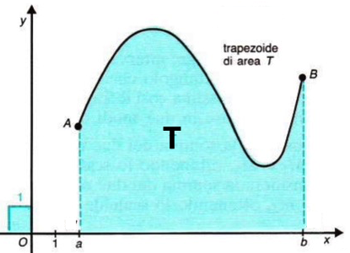
Area sotto una curva e moto a velocità variabile
Quando n diventa molto grande trovo che:
$$T≅\sum_{i=1}^{n}{f(x_{i})∆x}$$
$$T=\int_{a}^{b}{f\left(x\right)dx}$$
Procedimento per risolvere due problemi
$$S≅\sum_{i=1}^{n}{v(t_{i})∆t}$$
$$S=\int_{a}^{b}{v\left(t\right)dt}$$

Slide 11
Area sotto una curva e moto a velocità variabile
Con lo stesso procedimento calcolo l’area sotto il grafico di una funzione e la distanza percorsa con velocità variabile: dal punto di vista matematico i due problemi portano alla stessa definizione di integrale.
Questa osservazione permette di scegliere volta per volta il percorso più agevole per scoprire alcune proprietà dell’integrale.

Slide 12
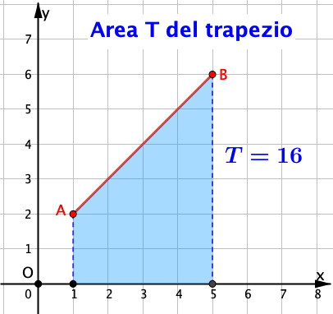
Proprietà dell’integrale
Prima proprietà
$$\int_{a}^{a}{f\left(x\right)dx=0}$$
Qui conviene pensare all’area: la base del trapezoide è 0 e quindi l’area è 0.

Slide 13
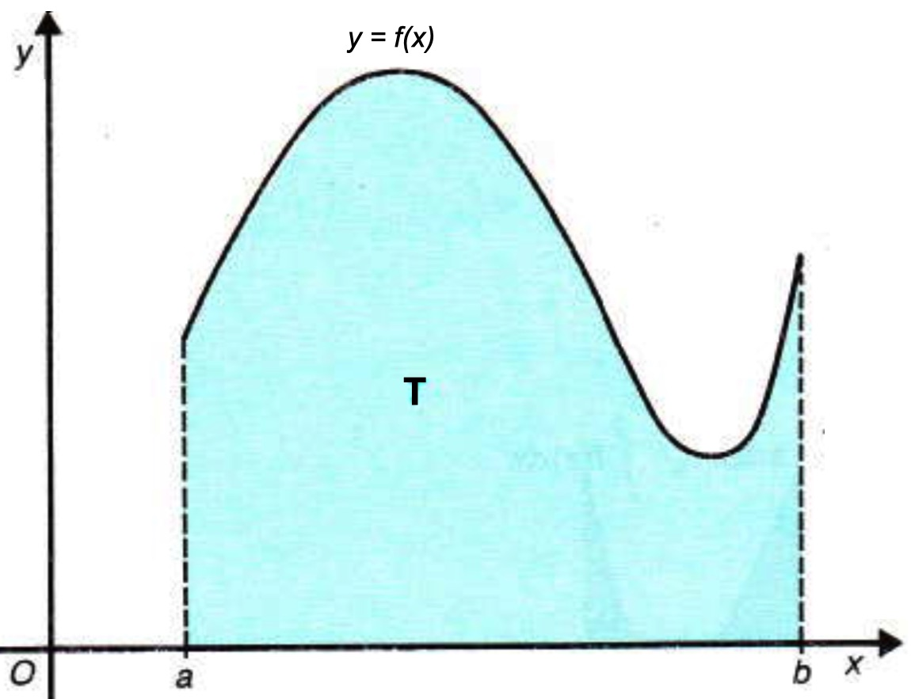
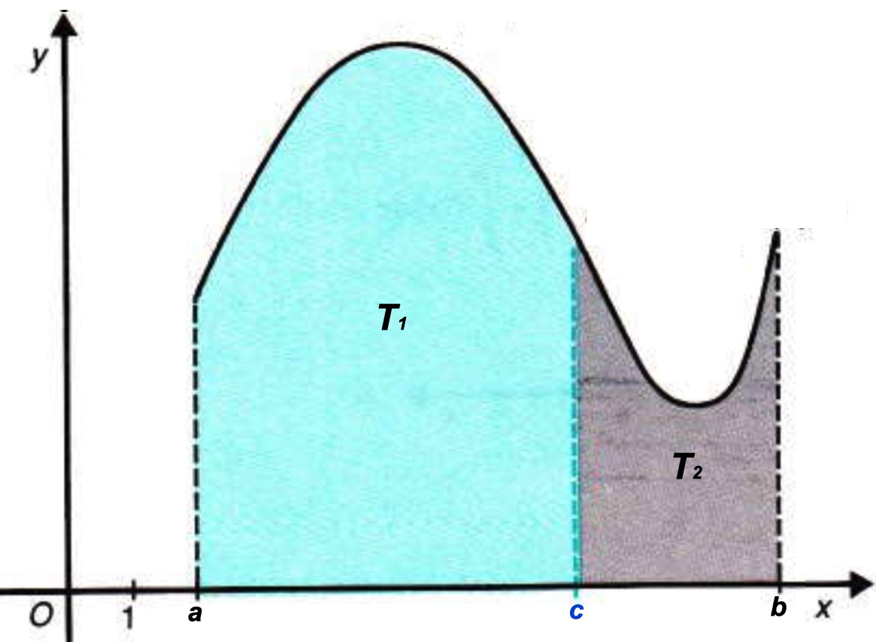
Seconda proprietà
Il moto porta subito a scoprire una proprietà: la distanza percorsa in due ore è la somma di quella percorsa nella prima ora più quello percorso nella seconda.
E le aree rendono la proprietà visibile.
$$\int_{a}^{b}{f\left(x\right)dx=T}$$
$$\int_{a}^{c}{f\left(x\right)dx=T_{1}}$$
$$\int_{c}^{b}{f\left(x\right)dx=T_{2}}$$
T = T₁ + T₂
$$\int_{a}^{b}{f\left(x\right)dx=}\int_{a}^{c}{f\left(x\right)dx+\int_{c}^{b}{f\left(x\right)dx}}$$

Slide 14
Attività
Completa la scheda per lavorare con le proprietà trovate

Slide 15
Riflessioni sull’attività svolta

Slide 16
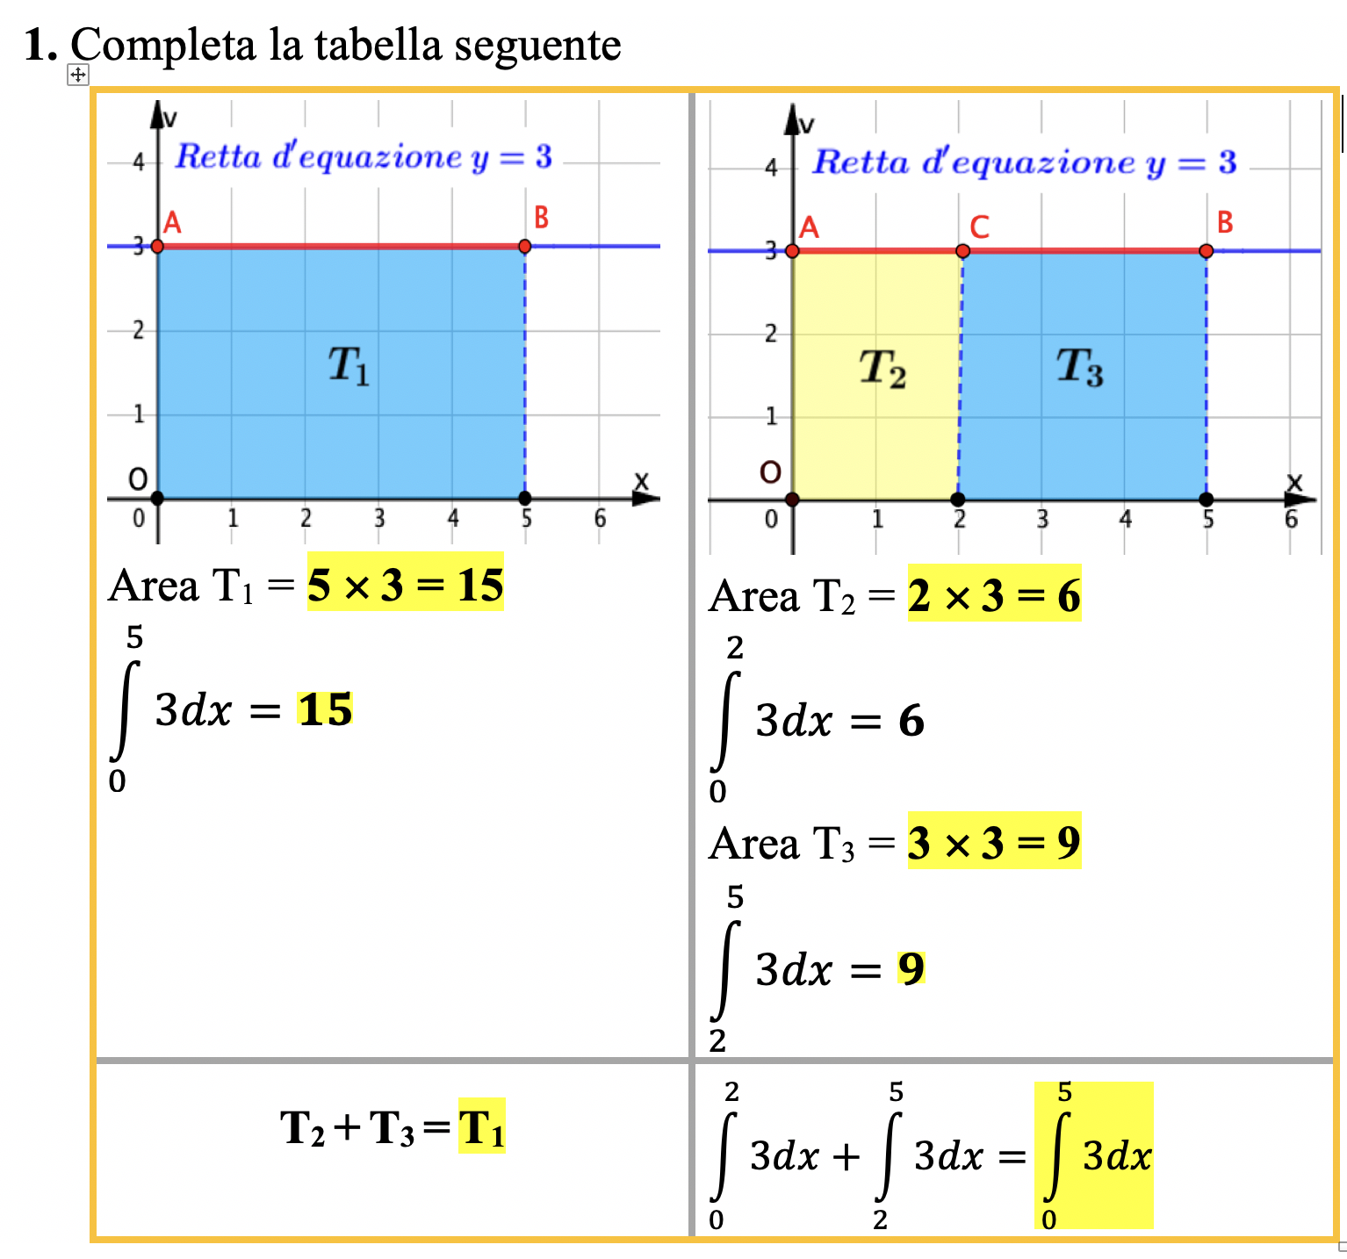
Quesito 1
$$\int_{a}^{c}{f\left(x\right)dx+\int_{c}^{b}{f\left(x\right)dx= \int_{a}^{b}{f\left(x\right)dx}}}$$

Slide 17
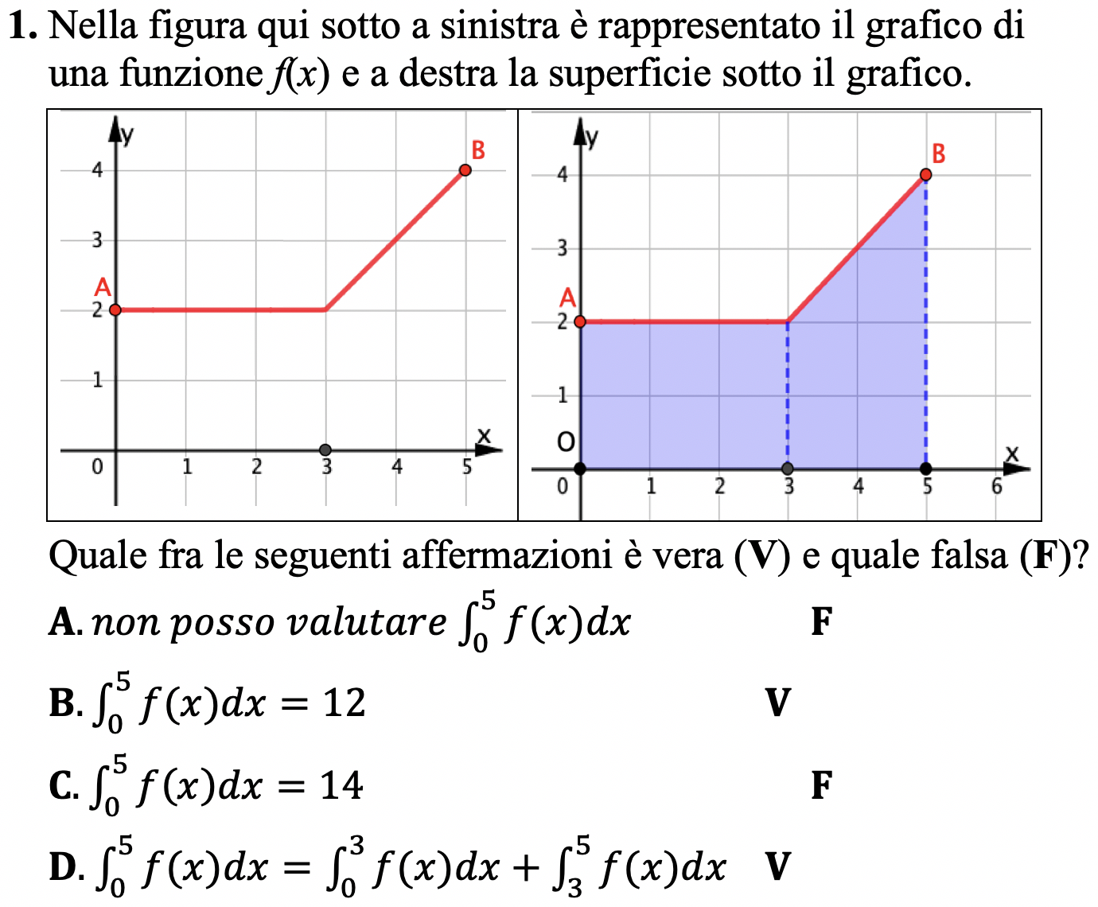
Quesito 2
$$\int_{a}^{b}{f\left(x\right)dx=}\int_{a}^{c}{f\left(x\right)dx+\int_{c}^{b}{f\left(x\right)dx}}$$

Slide 18
Riflessioni sul simbolo di integrale

Slide 19
Il simbolo di integrale
$$\int_{a}^{b}{f\left(x\right)dx=T}$$
Grafico di una funzione f(x) con le seguenti caratteristiche:
- è rappresentata in un intervallo [a, b], con b > a;
- è continua;
- è positiva.
Il simbolo di integrale ha come risultato l’area T compresa fra il grafico della funzione e l’asse delle x nell’intervallo dato.
$$⇕$$
f(x) integrabile in [a, b]

